Slide 1
Obor: 65-51-H/01 Kuchař-číšník
Předmět: Stolničení
Ročník: 3.
Téma: Souborné práce celků
gastronomie
Vypracovali: Ing. Romana Niklová
Materiál: VY_32_INOVACE_341
Datum: 10.10.2012
Anotace: Banket
- charakteristika

Slide 2
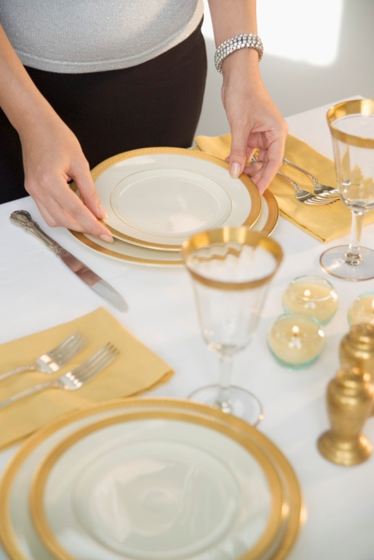
Banket = slavnostní
hostina
Vstup pouze pro zvané.
Platí vždy hostitel.
Společenské oblečení.
Není stanoven minimální počet hostů.
Hosté sedí u slavnostní tabule podle zasedacího pořádku označeného jmenovkami.
Jednotné složité (4-5 chodů) nebo slavnostní menu (6 a více chodů).
Banket - SOP

Slide 3
Prostření tabule:
Tvar tabule značíme podle písmene: I, T, H, U, E, O.
Místo na couvert pro 1 hosta: 80x40 cm.
Šíře tabule 120-160 cm, středová 1/3 na dekoraci.
Přesah ubrusu 30 cm na každé straně.
Nejlépe banketní ubrus, při menších ubrusech prostíráme ubrusy odzadu. Jejich vzájemné překrytí minimálně 15 cm.
Dekorace jen do výše očí, kopíruje tvar
tabule, pozor na vůně!
Banket - SOP

Slide 4
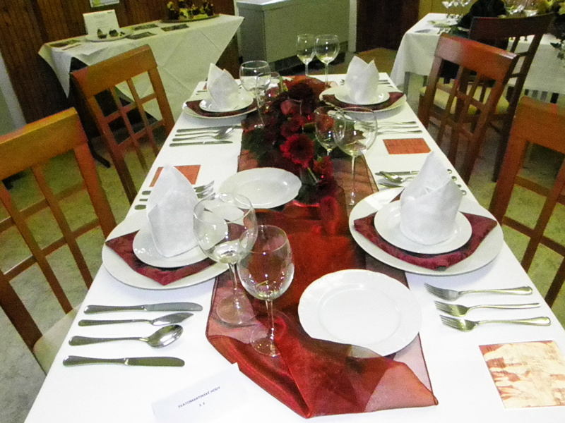
Banket - SOP

Slide 5
Servis:
Překládáním z mís hostům přímo na talíře ZLEVA!
Společné nástupy a odchody obsluhy podle pokynů vrchního číšníka.
Zrcadlová obsluha.
Host se nesmí dostat „do kleští“.
Kolik hostů, tolik obsluhujících.
Možná i obsluha „a la kloš“.
Důraz na prezentaci a profesionalitu.
Banket - SOP

Slide 6
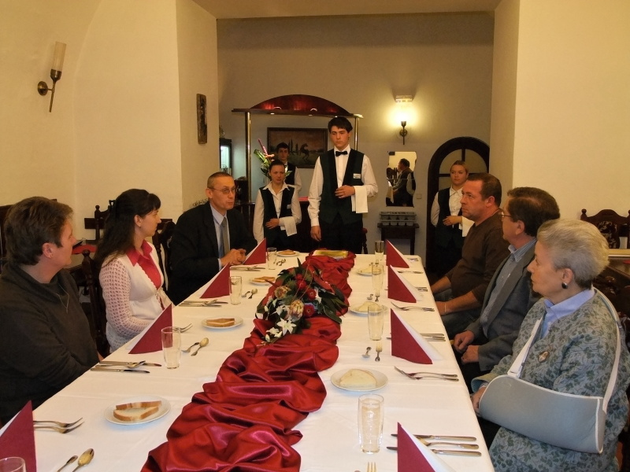
Banket - SOP

Slide 7
WE ARE THE CHAMPIONS!

END
Vypracovala: Ing. Romana Niklová
Zdroje:
http://www.souhorky.cz/ucebnice/st/sthlavni.htm
Salač G., Stolničení, Fortuna Praha
Kliparty – free Office
Fotografie – archiv školy SOŠ a SOU Horky n/J

